Slide 1
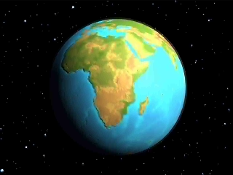
1.3.2 球的表面积和体积

Slide 2
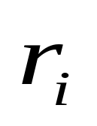
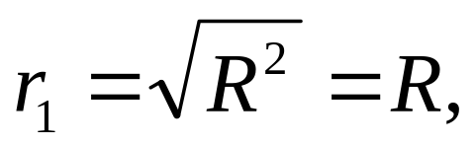
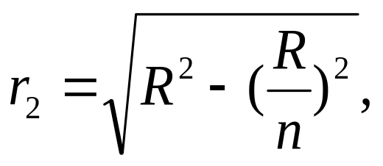
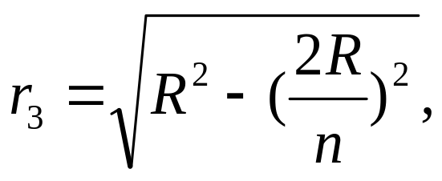
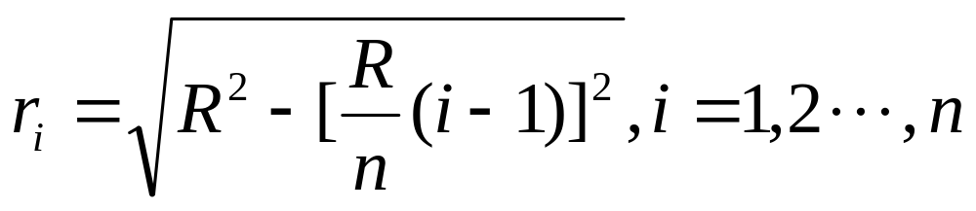
1、球的体积
A
已知球的半径为R
A
C_{i}
B_{i}
C₂
B₂
O
O.
O

Slide 3
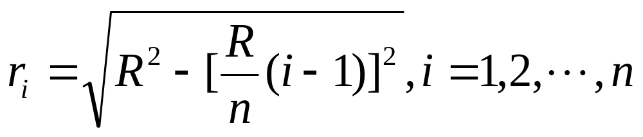
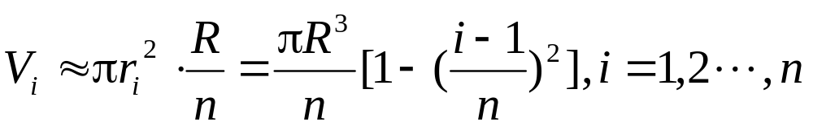
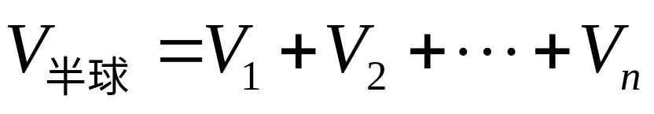
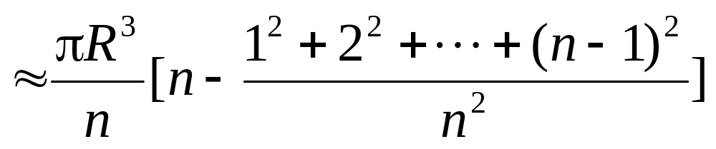
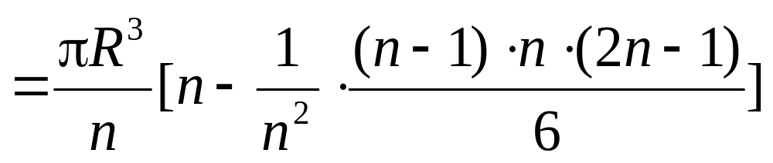
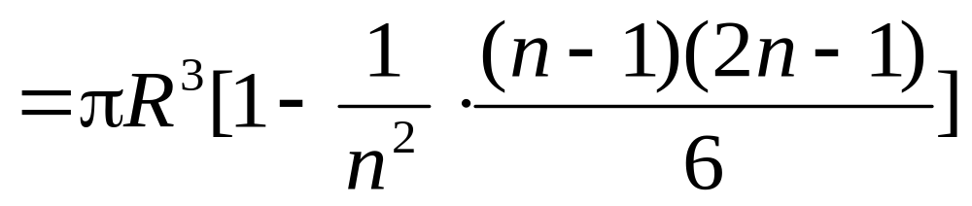
问题:已知球的半径为R,用V表示球的体积.

Slide 4
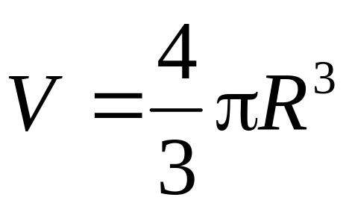
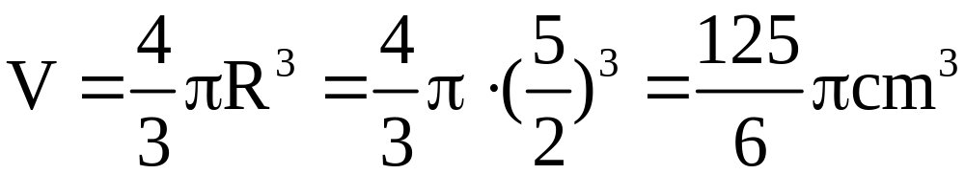
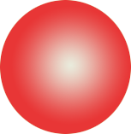
定理:半径是R的球的体积
1.钢球直径是5cm,求它的体积.

Slide 5
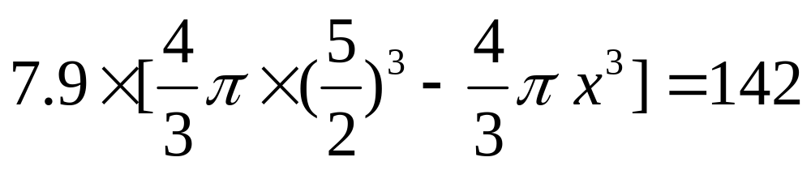
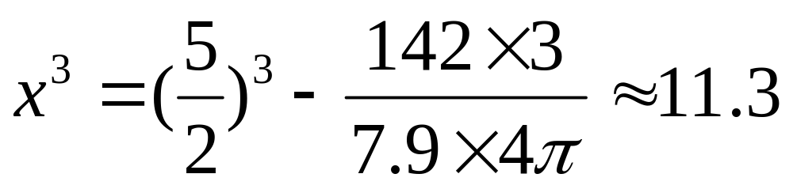
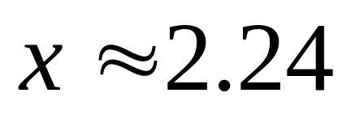
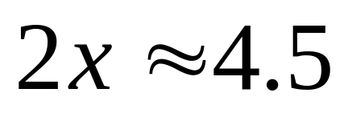
变式1：一种空心钢球的质量是142g,外径是5cm,求它的内径.(钢的密度是7.9g/cm²)
解:设空心钢球的内径为2xcm,则钢球的质量是
由计算器算得:
答:空心钢球的内径约为4.5cm.

Slide 6
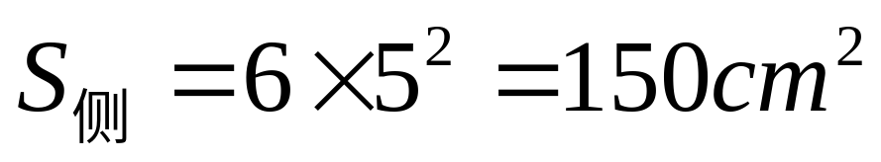
(变式2)把钢球放入一个正方体的有盖纸盒中,至少要用多少纸?
用料最省时,球与正方体有什么位置关系?
球内切于正方体
侧棱长为5cm

Slide 7

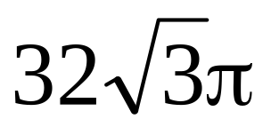
课堂练习
1.球的直径伸长为原来的2倍,体积变为原来的几倍?
2.一个正方体的顶点都在球面上,它的棱长是4cm,求这个球的体积.
8倍

Slide 8
变式3.有三个球,一球切于正方体的各面,一球切于正方体的各侧棱,一球过正方体的各顶点,求这三个球的体积之比.
作轴截面

Slide 9
2、某街心花园有许多钢球（钢的密度是7.9g/cm³),每个钢球重145kg，并且外径等于50cm，试根据以上数据，判断钢球是实心的还是空心的。如果是空的,请你计算出它的内径（π取3.14，结果精确到1cm）。

Slide 10
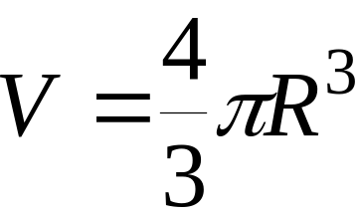
球的表面积
球面：半圆以它的直径为旋转轴，旋转所成的曲面。
球(即球体):球面所围成的几何体。
它包括球面和球面所包围的空间。
半径是R的球的体积：
推导方法：
分割
求近似和
化为准确和

Slide 11



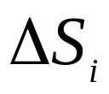
2、球的表面积
第一步：分割
球面被分割成n个网格，
表面积分别为：
O
则球的表面积：
设“小锥体”的体积为：
则球的体积为：
O

Slide 12
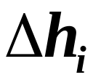
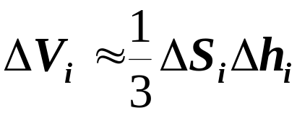
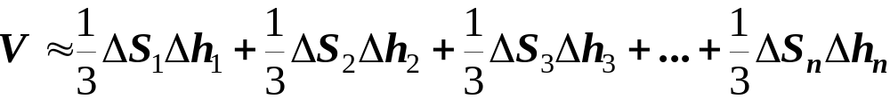
第二步：求近似和
O
O
由第一步得：

Slide 13

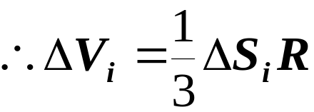
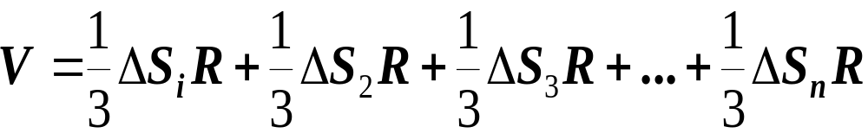
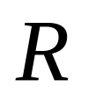
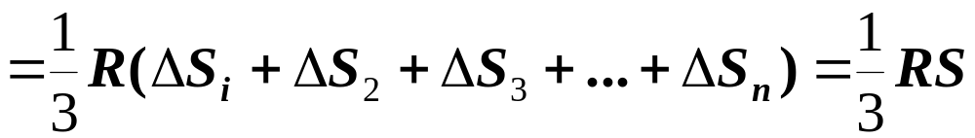
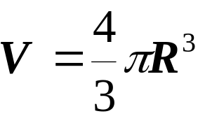
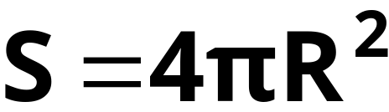
第三步：转化为球的表面积
如果网格分的越细,则:
“小锥体”就越接近小棱锥。
的值就趋向于球的半径R
①
O
球的体积:
②
由①② 得:

Slide 14


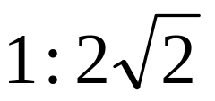
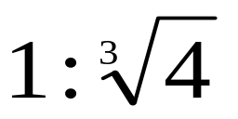
练习一：
(1)若球的表面积变为原来的2倍,则半径变为原来的___
倍。
(2)若球半径变为原来的2倍，则表面积变为原来的__倍。
(3)若两球表面积之比为1:2，则其体积之比是_______。
(4)若两球体积之比是1:2，则其表面积之比是_______。

Slide 15
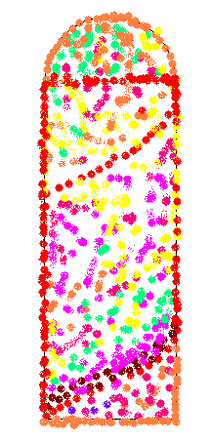
1、如图表示一个用鲜花作成的花柱，它的下面是一个直径为1m、高为3m的圆柱形物体，上面是一个半球形体。如果每平方米大约需要鲜花150朵，那么装饰这个花柱大约需要多少朵鲜花（π取3.1)？

Slide 16
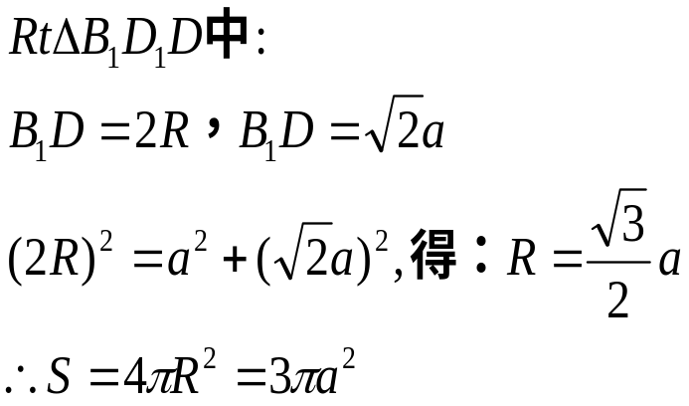
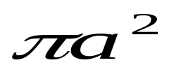
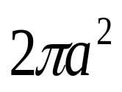
2.如图，正方体ABCD-A₁B₁C₁D₁的棱长为a,它的各个顶点都在球O的球面上，问球O的表面积。
分析：正方体内接于球，则由球和正方体都是中心对称图形可知，它们中心重合，则正方体对角线与球的直径相等。
略解：
D
C
D
C
A
B
A
B
O
O
D₁
C₁
D₁
C₁
A₁
B₁
A₁
B₁
变题1.如果球O和这个正方体的六个面都相切，则有S=______。
变题2.如果球O和这个正方体的各条棱都相切，则有S=______。
关键：
找正方体的棱长a与球半径R之间的关系

Slide 17
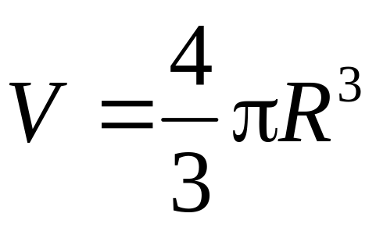
小结
1.两种方法:化整为零的思想方法和“分割,求和,取极限”的数学方法.
2.一个观点:在一定条件下,化曲为直的辨证观点.
3.二个公式:半径为R的球的体积是
4.解决两类问题:两个几何体相切和相接
作适当的轴截面

Slide 18
两个几何体相切:一个几何体的各个面与另一个几何体的各面相切.
两个几何体相接:一个几何体的所有顶点都 在另一个几何体的表面上

